Slide 1
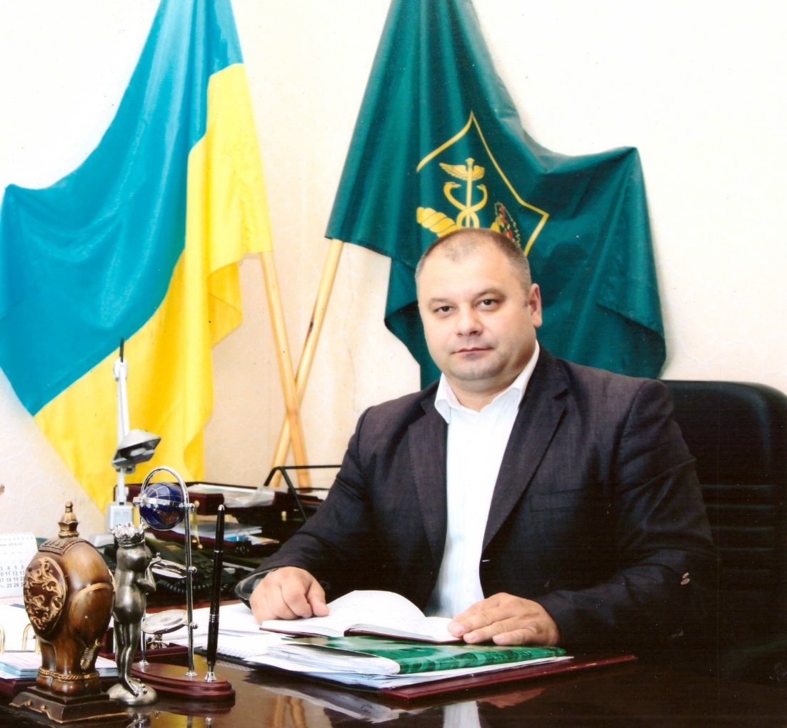
Начальник Управління освіти Основ’янського району Харківської міської ради ОЛЕКСАНДР СТЕПАНОВИЧ НИЖНИК

Slide 2
Ефективні інноваційні технології в сучасних умовах освітнього процесу. Педагогічний діалог, теорія, практика, досвід….

Slide 3
Шановні колеги!
Підвищення фахової майстерності педагога – це постійний процес, що здійснюється в будь – яких умовах. Сьогодні - це умови карантину. І ми обрали уже звичну для нас технологію проведення спілкування: онлайн – семінар.
Учасниками семінару є науковці і кандидати педагогічних наук, доценти, доктори педагогічних наук, професори, педагоги – новатори закладів загальної середньої освіти, лауреати професійних педагогічних конкурсів, які у педагогічній практиці майстерно використовують цифрові та інші інноваційні технології.

Slide 4
Багато цінного матеріалу учасники сьогоднішнього онлайн – семінару отримають наживо із джерел науки за багатьма напрямками освітньої діяльності. Вважаю, що сьогоднішнє спілкування буде поштовхом до здійснення якісної професійної діяльності, надихне педагогів на постійний пошук, а наша співпраця з науковцями триватиме в майбутньому і принесе і нам, і вам гарний творчий урожай на ниві освіти.
Бажаю не втрачати набутого, якісно і віддано продовжувати свою справу навчання і виховання дітей.
Здоров’я всім та успіху!

